Slide 1
VBT TOÁN TUẦN 17

Slide 2
15
12
13
8
9
8
80
50
100
30
50
50

Slide 3
38
88
40
93
+
+
-
-
19
5
27
8
57
93
13
85

Slide 4
44
64
44
64
29
15
29
15

Slide 5
5
15
100

Slide 6
43
33
53
23

Slide 7
s
s
19
9
15
13
s
đ
24
10
20
19
đ
đ
23
23
19
9

Slide 8
40
40
30
40
40
25
35
35
40
30
30
40
20
20
30
30
30
40
20
25
25
25
25

Slide 9
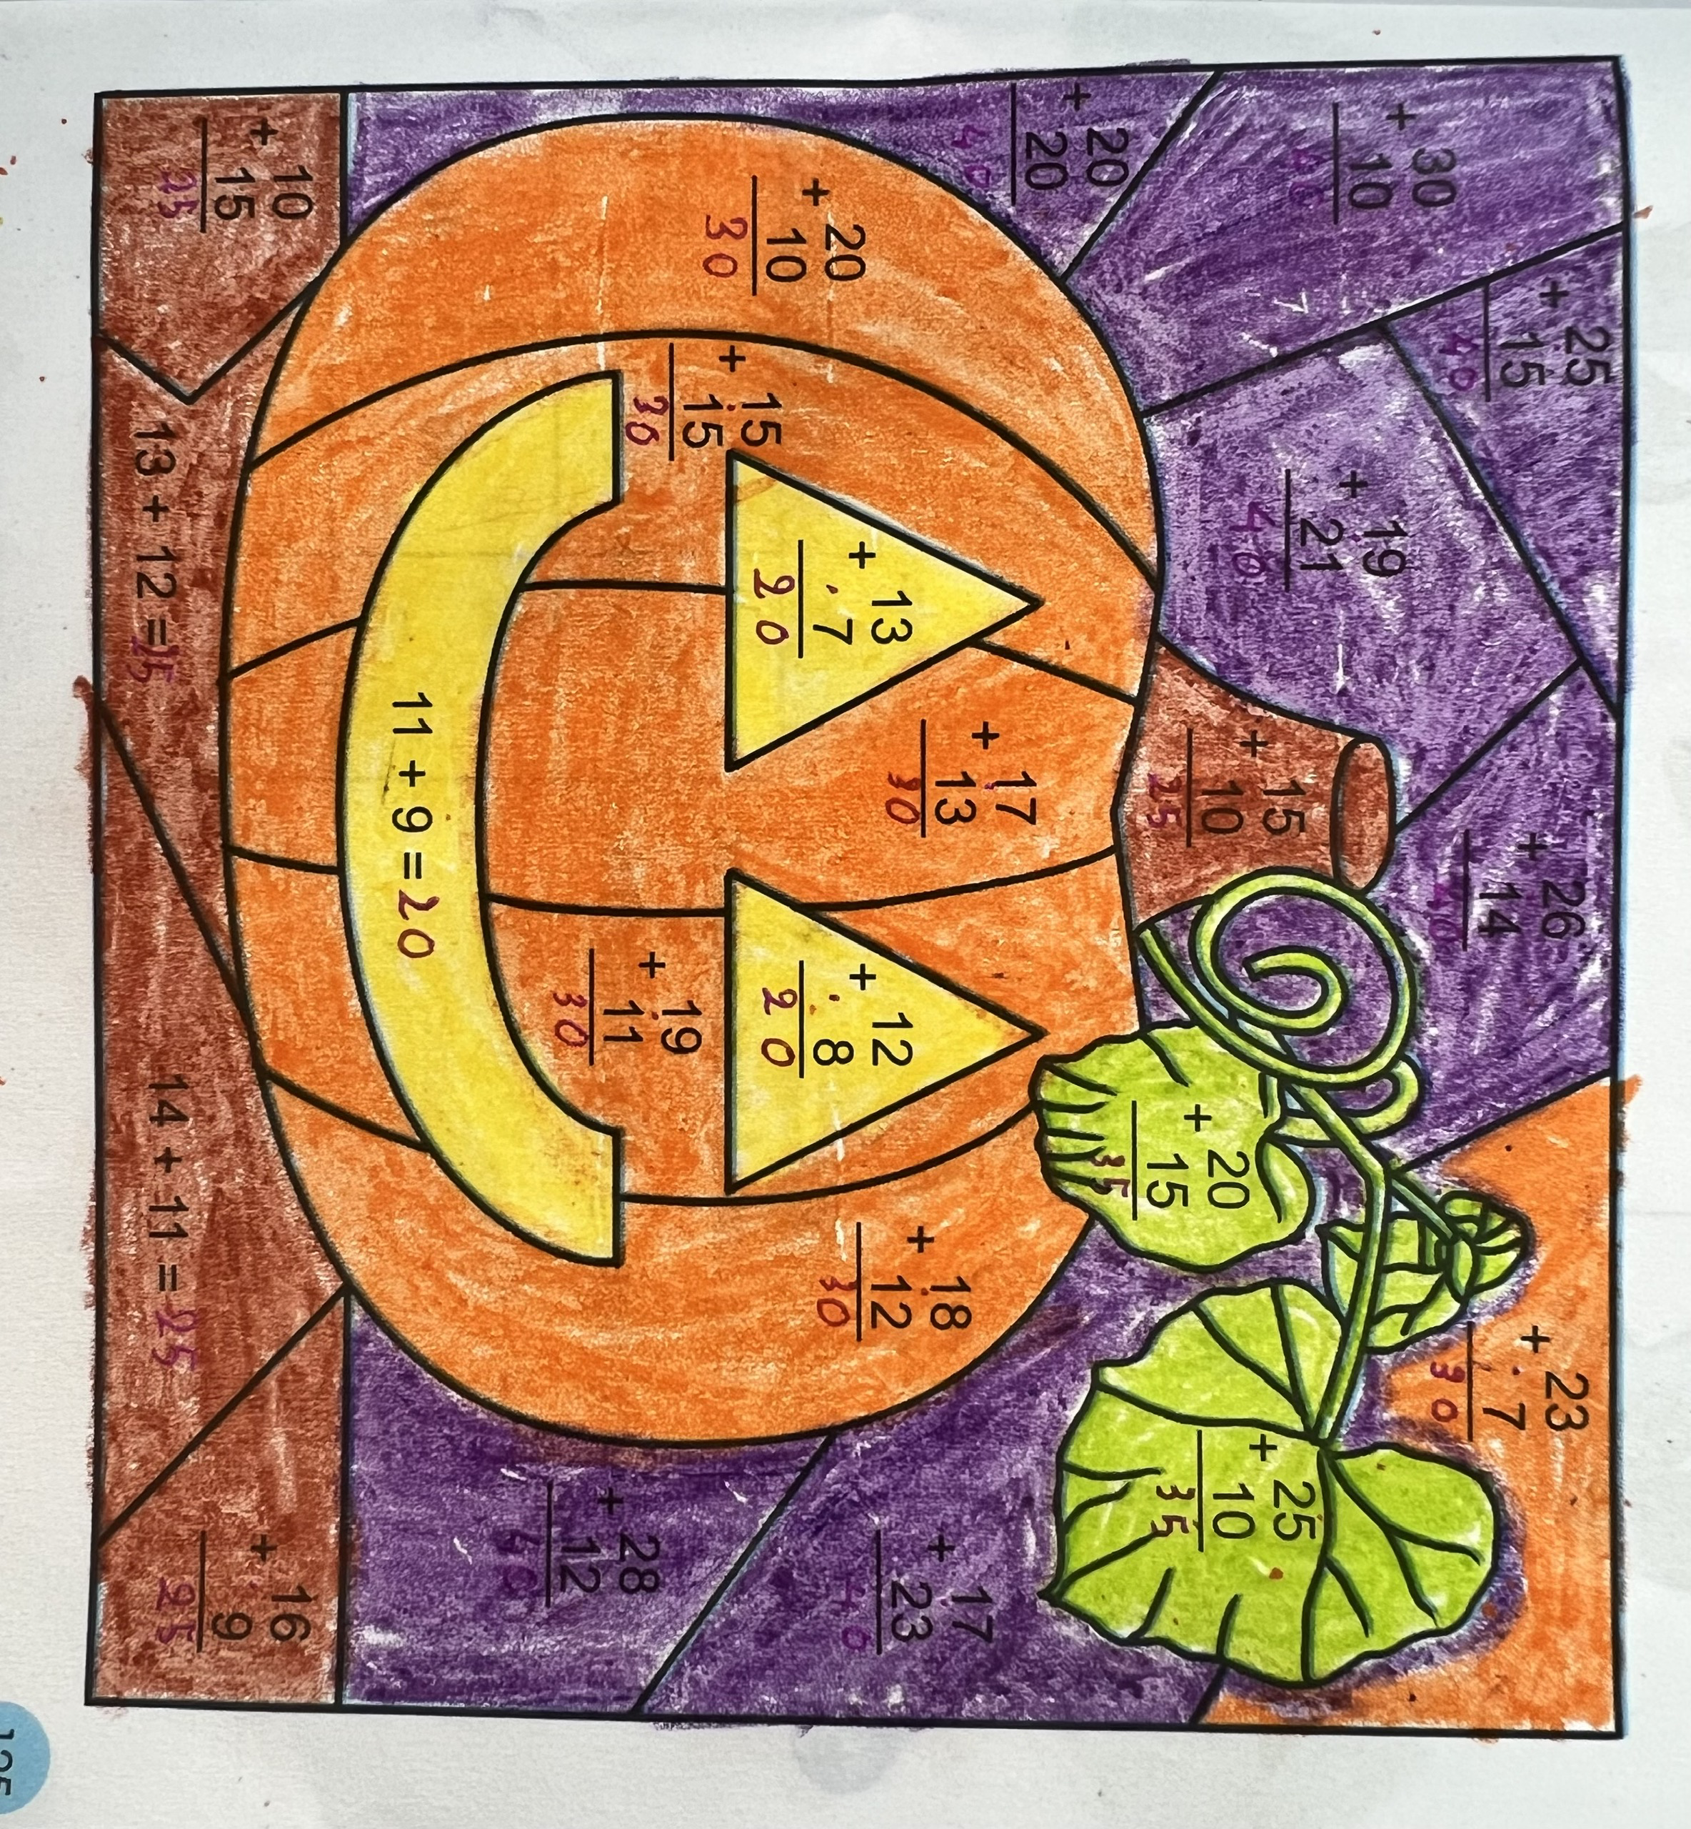

Slide 10
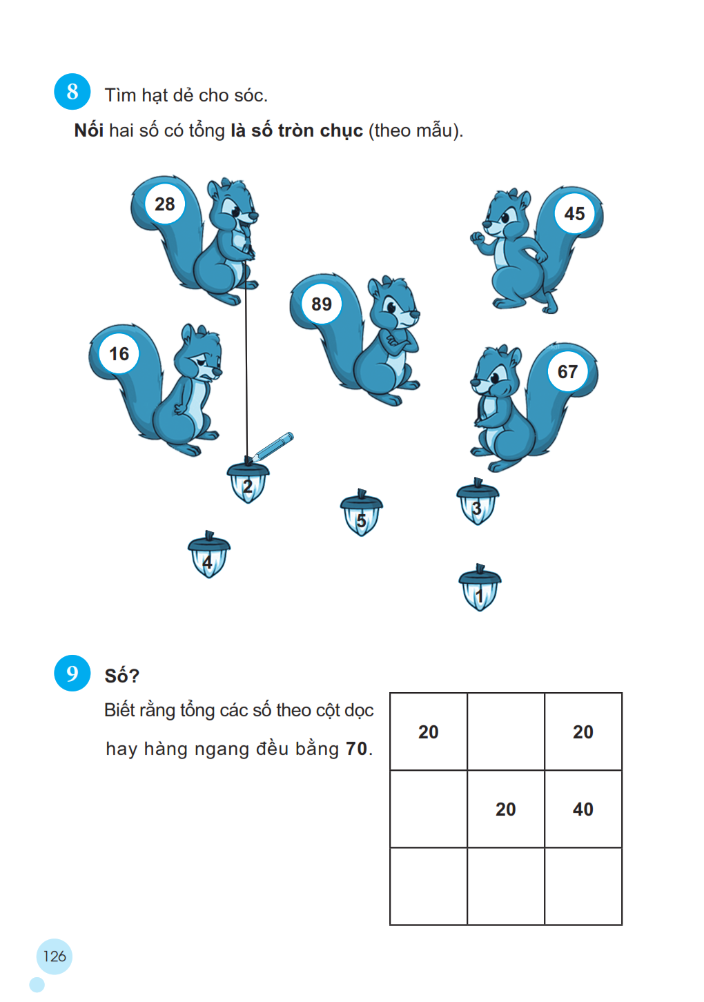

Slide 11
30
10
40
20
10
...
...
...

Slide 12
50
30
22
28
50
70
30
100
28
22
50
30
70
100
50
28
22
100
30
70
28
70
30
50
22
100

Slide 13
-
+
+
+
-
+

Slide 14
Số con kiến chưa về tổ là:
83 – 37 = 46 (con)
Đáp số: 46 con

Slide 15
Bác Ba nướng số cái bánh dâu là:
25 – 7 = 18 ( cái bánh)
Đáp số: 18 cái bánh dâu

Slide 16
3
6
1

Slide 17
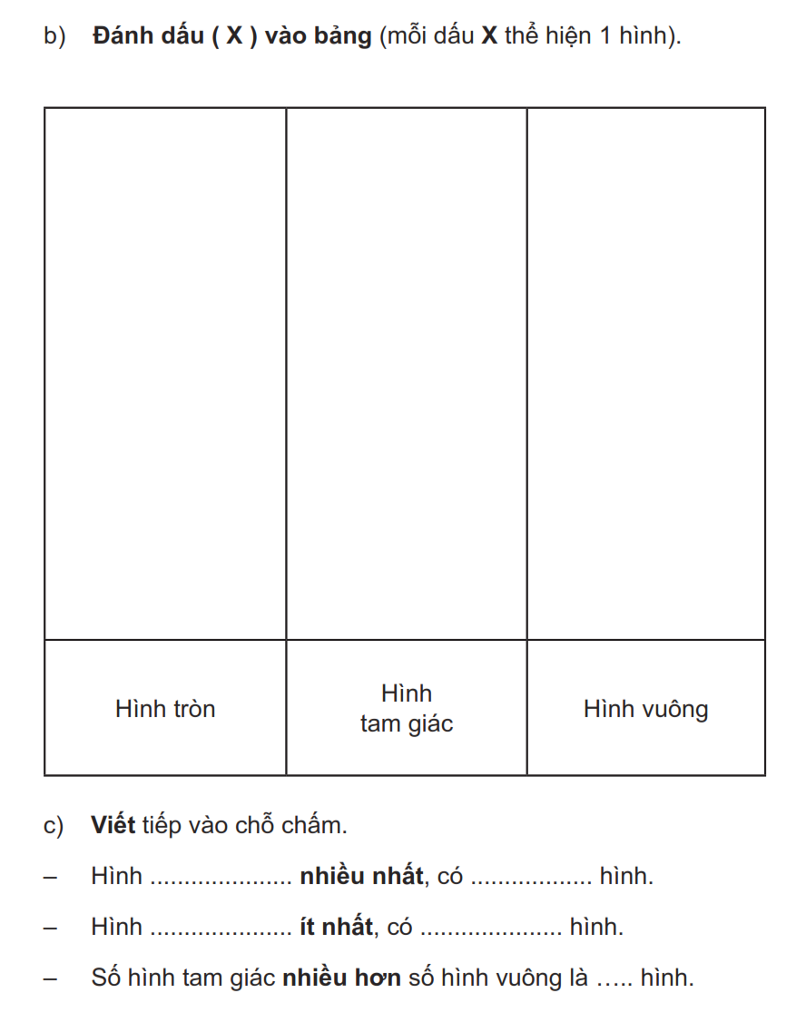
x
x
x
3
x
x
x
x
6
x
x
x
1
tam giác
6
vuông
1
5

Slide 18
35
H
75
19
Ơ
34
A
P
63
68
I
LỚP HAI

Slide 19
30
43
86
57

Slide 20
đ
đ
s
đ

Slide 21
cm
dm
cm
dm

